Slide 1

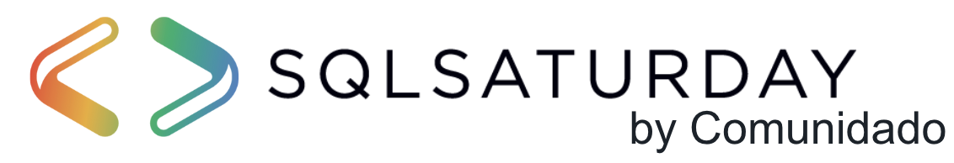

Slide 2
OWASP API Security Top 10 Recomendações para um acesso a dados mais seguro em APIs REST
Renato Groffe
Microsoft MVP, APISec U Ambassador
Rodrigo Gonçalves
APISec U Ambassador, CASA

Slide 3

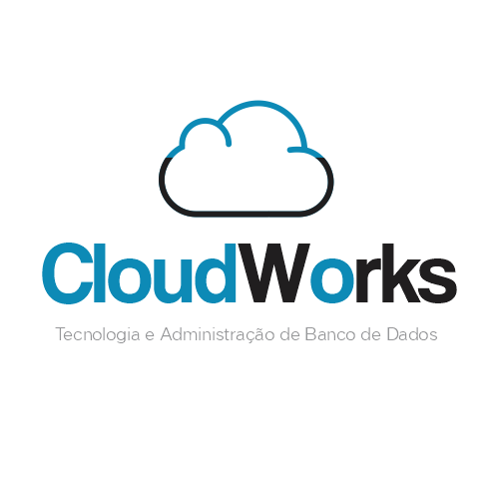







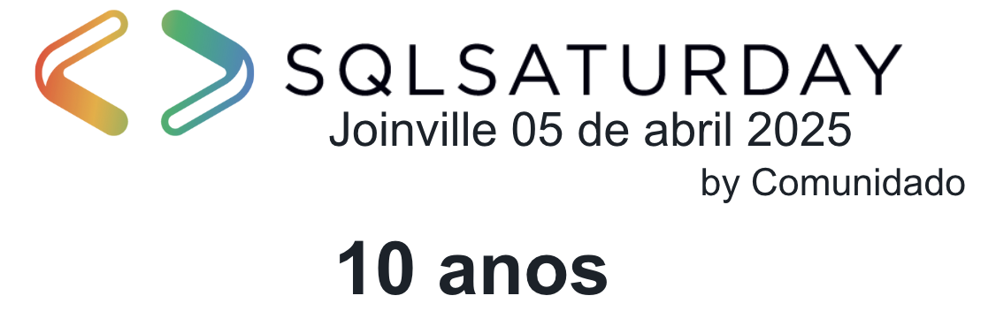

Slide 4






Renato Groffe
Microsoft Most Valuable Professional (MVP)
Docker Captain
APISEC U Ambassador
Multi-Plataform Technical Audience Contributor (MTAC)
Arquiteto de Soluções/Software
+20 anos de experiência na área de Tecnologia
Community Leader, Autor Técnico e Palestrante

Slide 5


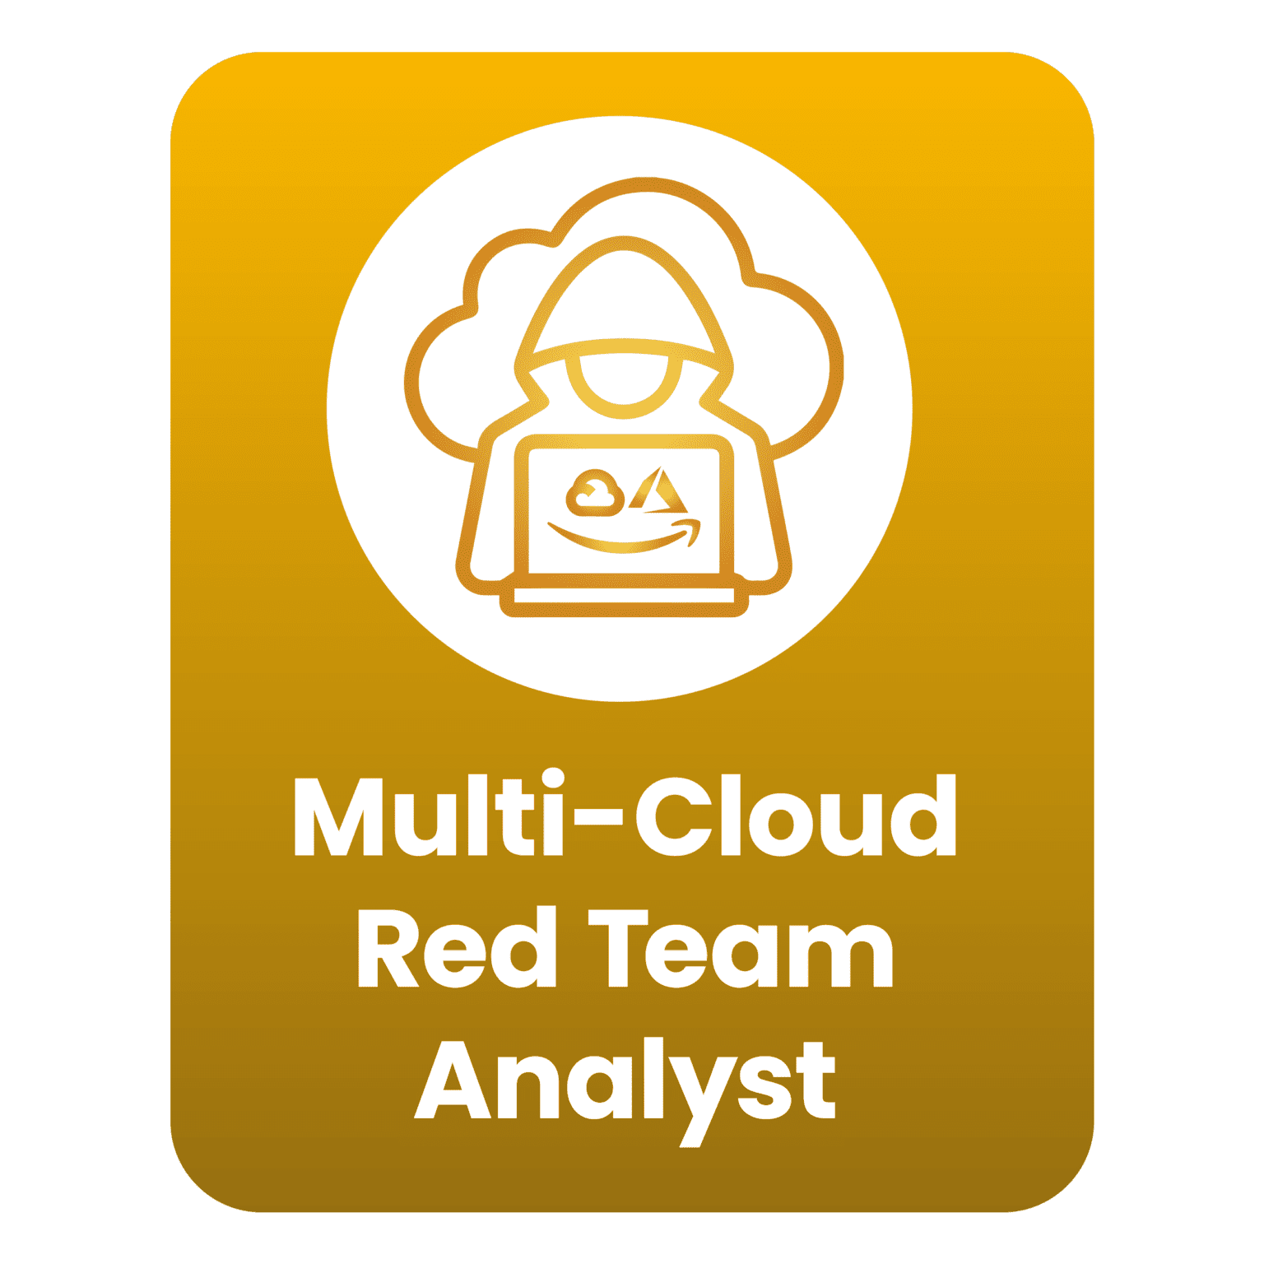

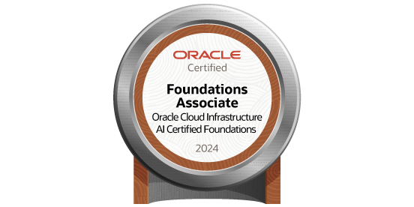
Rodrigo Gonçalves
APISEC U Ambassador
Application Security(AppSec)
Red Team
Cyber Threat Intelligence
+20 anos de experiência na área de Tecnologia

Slide 6
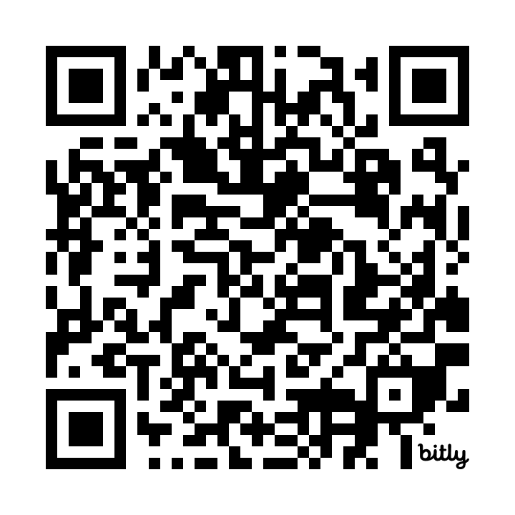

Conteúdos desta apresentação
github.com/renatogroffe/OWASP-APITop10_Joinville-2025-04

Slide 7
AGENDA
Alguns conceitos importantes de segurança
OWASP API Security Top 10: uma visão geral
Certificações gratuitas na área
Outras iniciativas OWASP importantes

Slide 8


Uso massivo de API
APIs sob Ataque
APIs desprotegidas
83%
#1
4%
dos testes são de segurança
do trafego da internet é tráfego de API
“É o vetor de ataque mais frequente”
Unit, Function, Performance, other
Security
Source: stateofapis.com

Slide 9

API Exploradas
Target | Impact
USPS | 60M records
Coinbase | Fraudulent transactions
Experian | 10s of millions
Instagram | Account takeover
Optus | 10M records
T-Mobile | 30M records
Dell | 49M records
Parler | 70TB data harvested
Waze | Data exposure
Bumble | 95M records
Zoom | Unauthorized access
Target | Impact
Facebook | 530M records
John Deere | Account harvesting
Trello | 15M
Twitter | 5.4M records
Sumo Logic | Key leak
Pokemon Go | Data exposure
Peloton | 4M records
Yandex | Hacktivism
LinkedIn | 700M
Tesla Backup | Data exposure
First American | 885M
Target | Impact
7-Eleven 7Pay | Account takeover
Tinder | Data exposure
Wordle | Data manipulation
Duolingo | 2.6M records
Echelon | Data exposure
Clubhouse | 1.3M
Grindr | Account takeover
Venmo | 207M records
Ring App | Data exposure
Plenty of Fish | Data exposure
JustDial | 100M

Slide 10


Conceitos e Pontos Importantes
Autenticação (identidade)
Autorização (permissões)
Tokens JWT

Slide 11
OWASP API Security Top 10: uma visão geral
Última compilação realizada em 2023 pela OWASP (Open Worldwide Application Security Project)
Vulnerabilidades mais comuns
APIs são um elemento central nas mais variadas arquiteturas

Slide 12
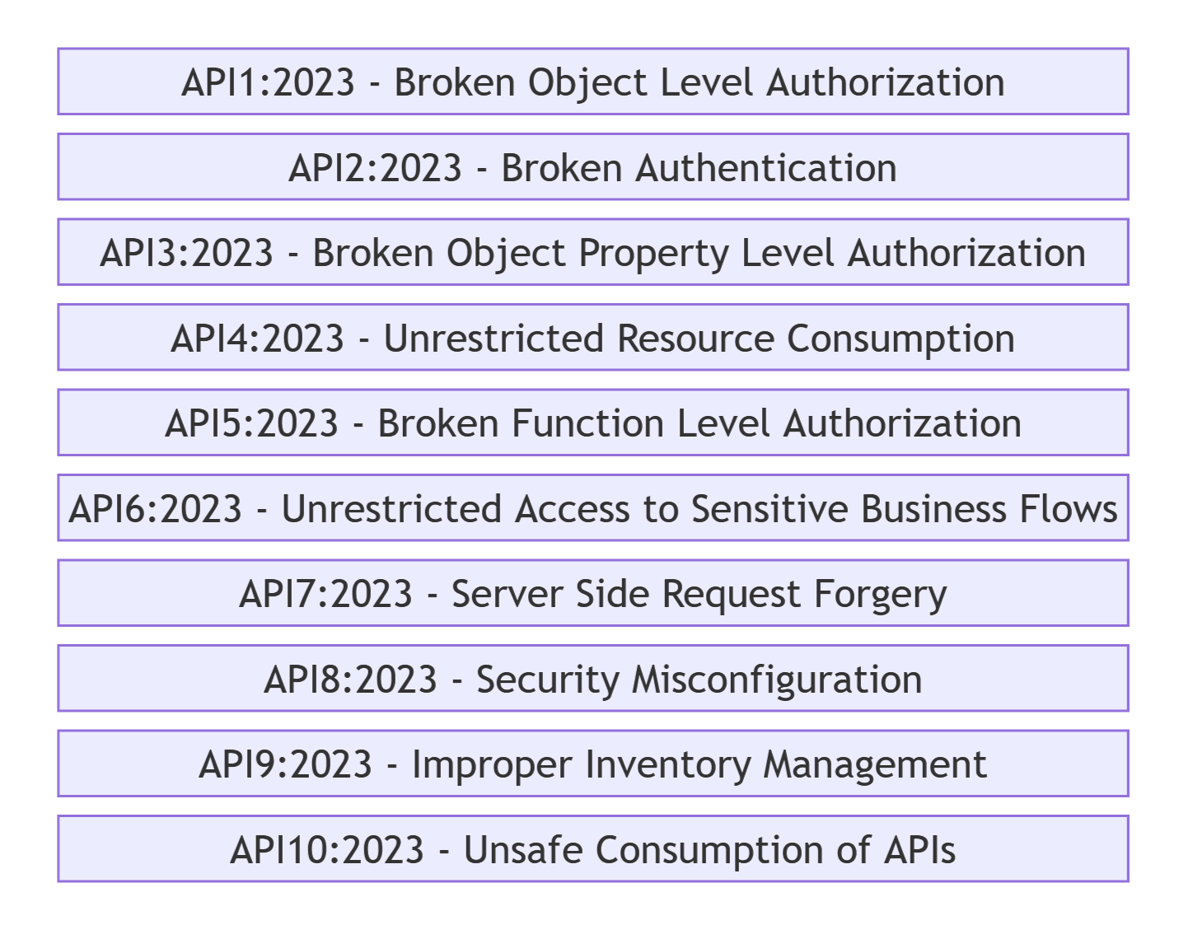
OWASP API Security Top 10: uma visão geral

Slide 13
API1:2023 - Broken Object Level Authorization (BOLA)
Acesso indevido a informações, utilizando IDs e outros dados que podem ser inferidos
Definir níveis de acesso às informações
Usar IDs gerados randomicamente

Slide 14

API1:2023 - Broken Object Level Authorization (BOLA)
Dados Usuário A
Usuário A
Dados Usuário B

Slide 15
API2:2023 - Broken Authentication
Tokens de autenticação podem ser comprometidos através de manipulação dos dados
Senhas fracas, credential stuffing
JWT não envolve criptografia num payload (base64)

Slide 16
API3:2023 - Broken Object Property Level Authorization (BOPLA)
Exposição de dados em excesso
Dados sensíveis
Possibilidade de edição de dados sensíveis (senha, dados pessoais, documentos)
Falta de melhores controles de autenticação

Slide 17
API4:2023 - Unrestricted Resource Consumption
Uso de APIs sem restrições e até a exaustão de recursos
Denial of Service
Degradação de performance

Slide 18
API4:2023 - Unrestricted Resource Consumption
APIs Gateways com policies limitando uso de APIs
Rate Limit
Erro 429 (Too many requests)

Slide 19
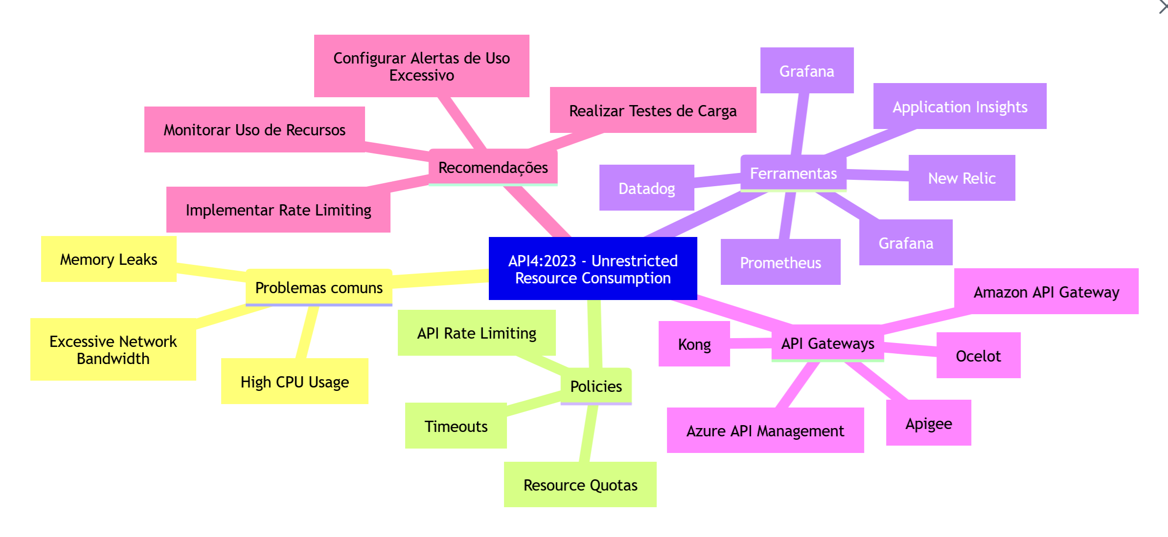
API4:2023 - Unrestricted Resource Consumption

Slide 20
API5:2023 - Broken Function Level Authorization (BFLA)
Capacidade do Usuário A executar transações em nome do Usuário B
BOLA (visualização de dados) x BFLA (transações)
Cuidados expondo endpoints do tipo POST, PUT, DELETE ou de funções administrativas
Definir controles de autorização claros

Slide 21

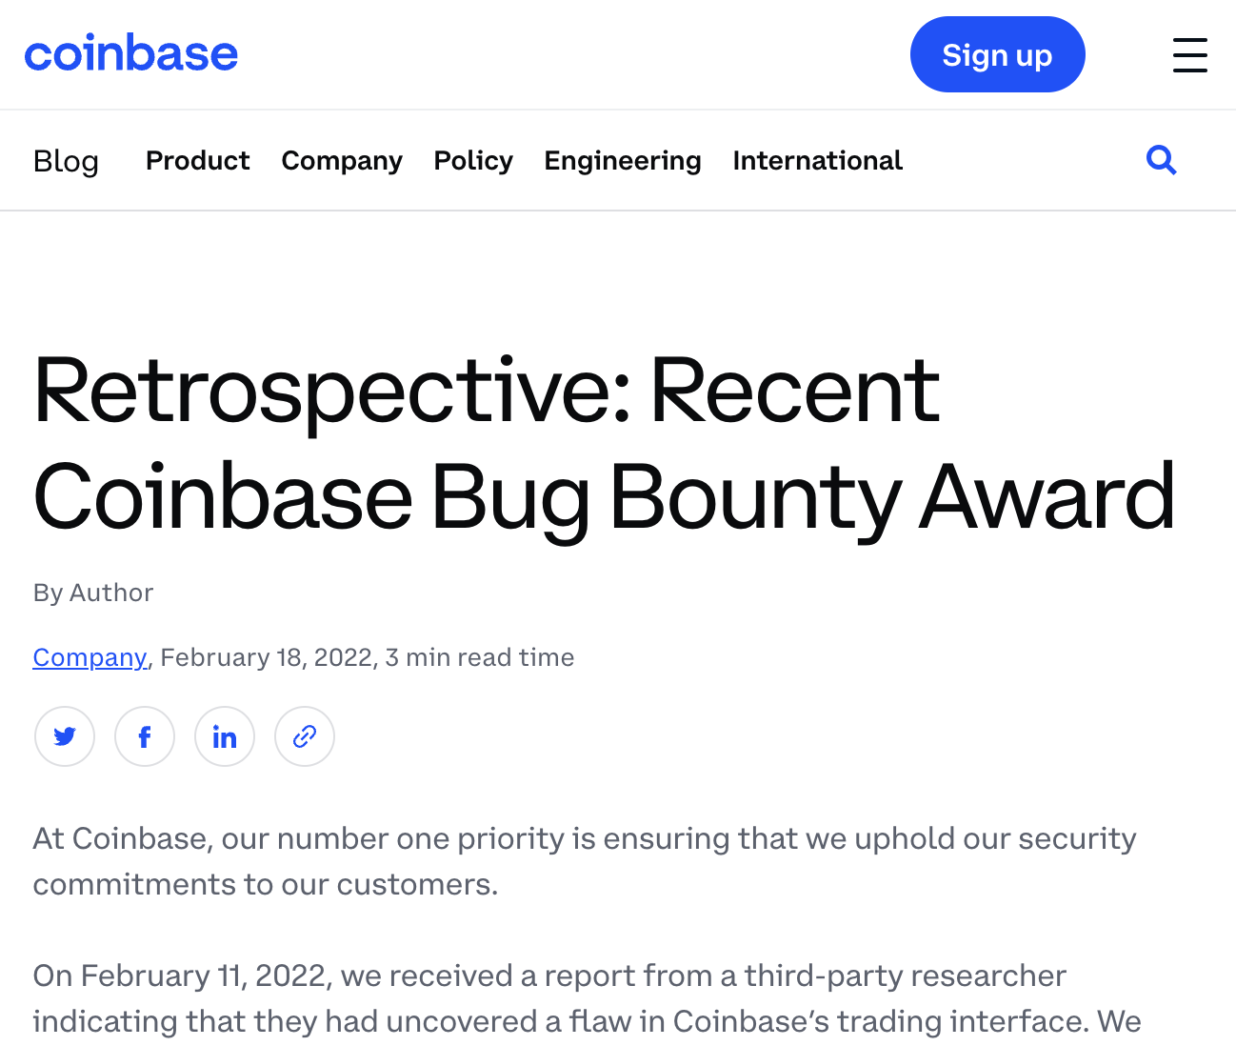
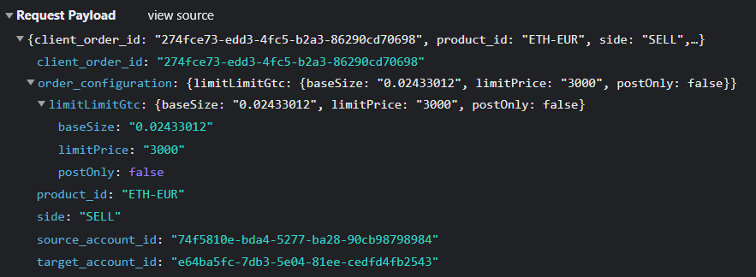
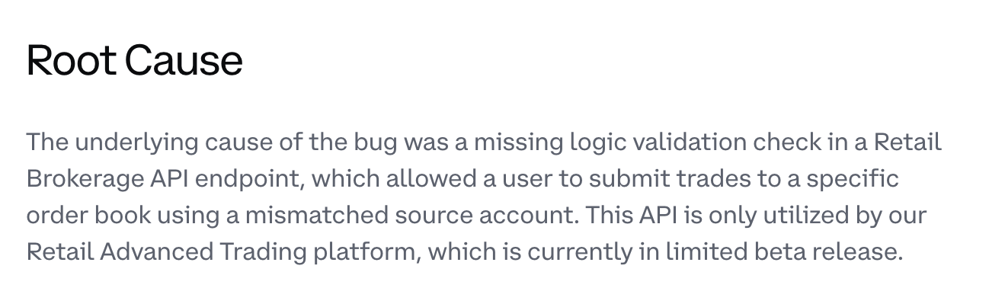
API5:2023 - Broken Function Level Authorization (BFLA)

Slide 22
API6:2023 - Unrestricted Access to Sensitive Business Flows
Ataques direcionados a APIs que fazem parte de um fluxo específico do negócio
Comprometer operações
Limitar o acesso a APIs críticas
Instrumentação/Observabilidade, analisando tráfegos anormais

Slide 23
API7:2023 - Server Side Request Forgery (SSRF)
URLs informadas por um consumidor podem levar a eventuais ataques
Validar dados fornecidos
Evitar redirecionamentos via HTTP

Slide 24
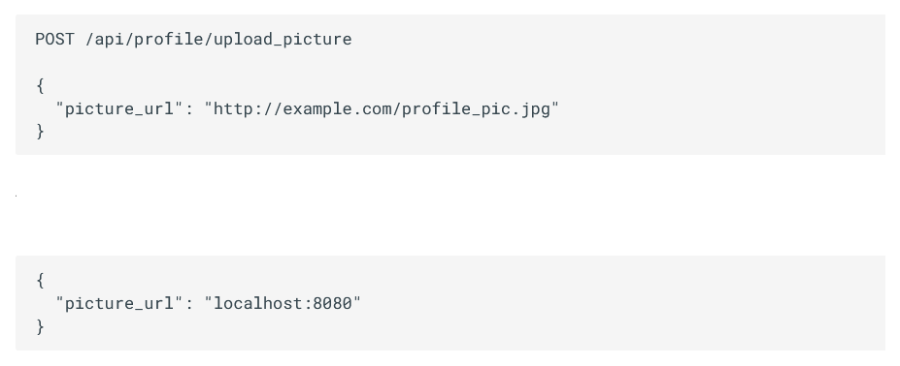
API7:2023 - Server Side Request Forgery (SSRF)
Uma tentativa de port scanning...

Slide 25
API8:2023 - Security Misconfiguration
Cuidados com o que for manipulado via Header
Evitar o uso de contas default
Evitar mensagens de erro “verbosas”
Necessidade de implementar CORS (Cross-Origin Resource Sharing)

Slide 26
API8:2023 - Security Misconfiguration
Não libere o uso de métodos HTTP desnecessários para um endpoint
Falta de um melhor tratamento de dados de Input
Forçar o tráfego de dados em formato encriptado

Slide 27
API9:2023 - Improper Inventory Management
Endpoints de versões antigas podem permanecer disponíveis
Constituem brechas para outros tipos de ataque
Cuidados com o que será exposto via Swagger/OpenAPI
APIOps e API Gateways contribuem para uma melhor governança

Slide 28
API10:2023 - Unsafe Consumption APIs
Integrações sempre estão presentes em projetos corporativos
APIs de terceiros podem ser uma porta de entrada para ataques
Garantir que boas práticas de segurança são também adotadas por parceiros e fornecedores

Slide 29

https://www.apisecuniversity.com/
Certificações Gratuitas em Segurança de APIs

Slide 30

https://www.linuxfoundation.org/
Certificações Gratuitas em Cibersegurança

Slide 31
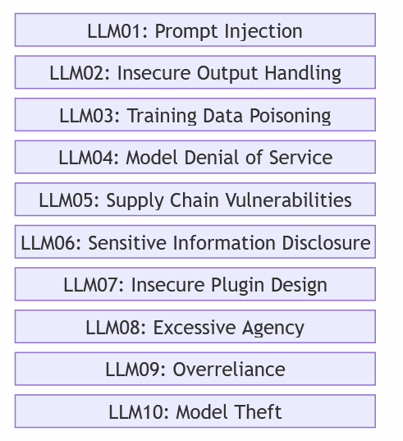


OWASP Top 10 for LLMs and Gen AI Apps

Slide 32
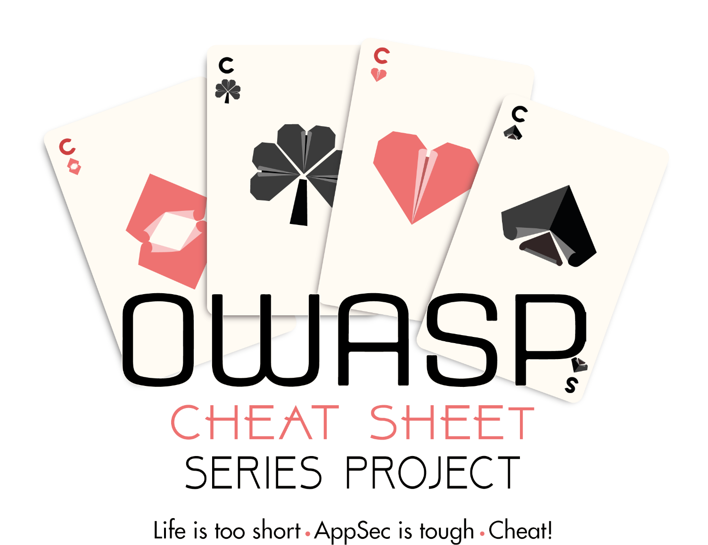
OWASP Cheat Sheet (recomendações sobre dezenas de tecnologias)
https://cheatsheetseries.owasp.org/

Slide 33
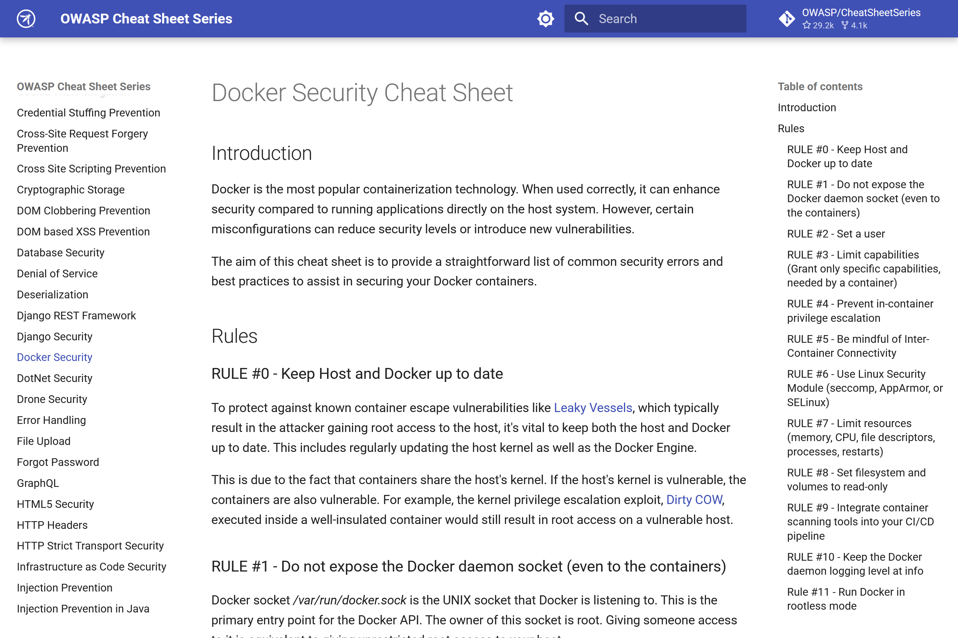

Docker Security Cheat Sheet

Slide 34
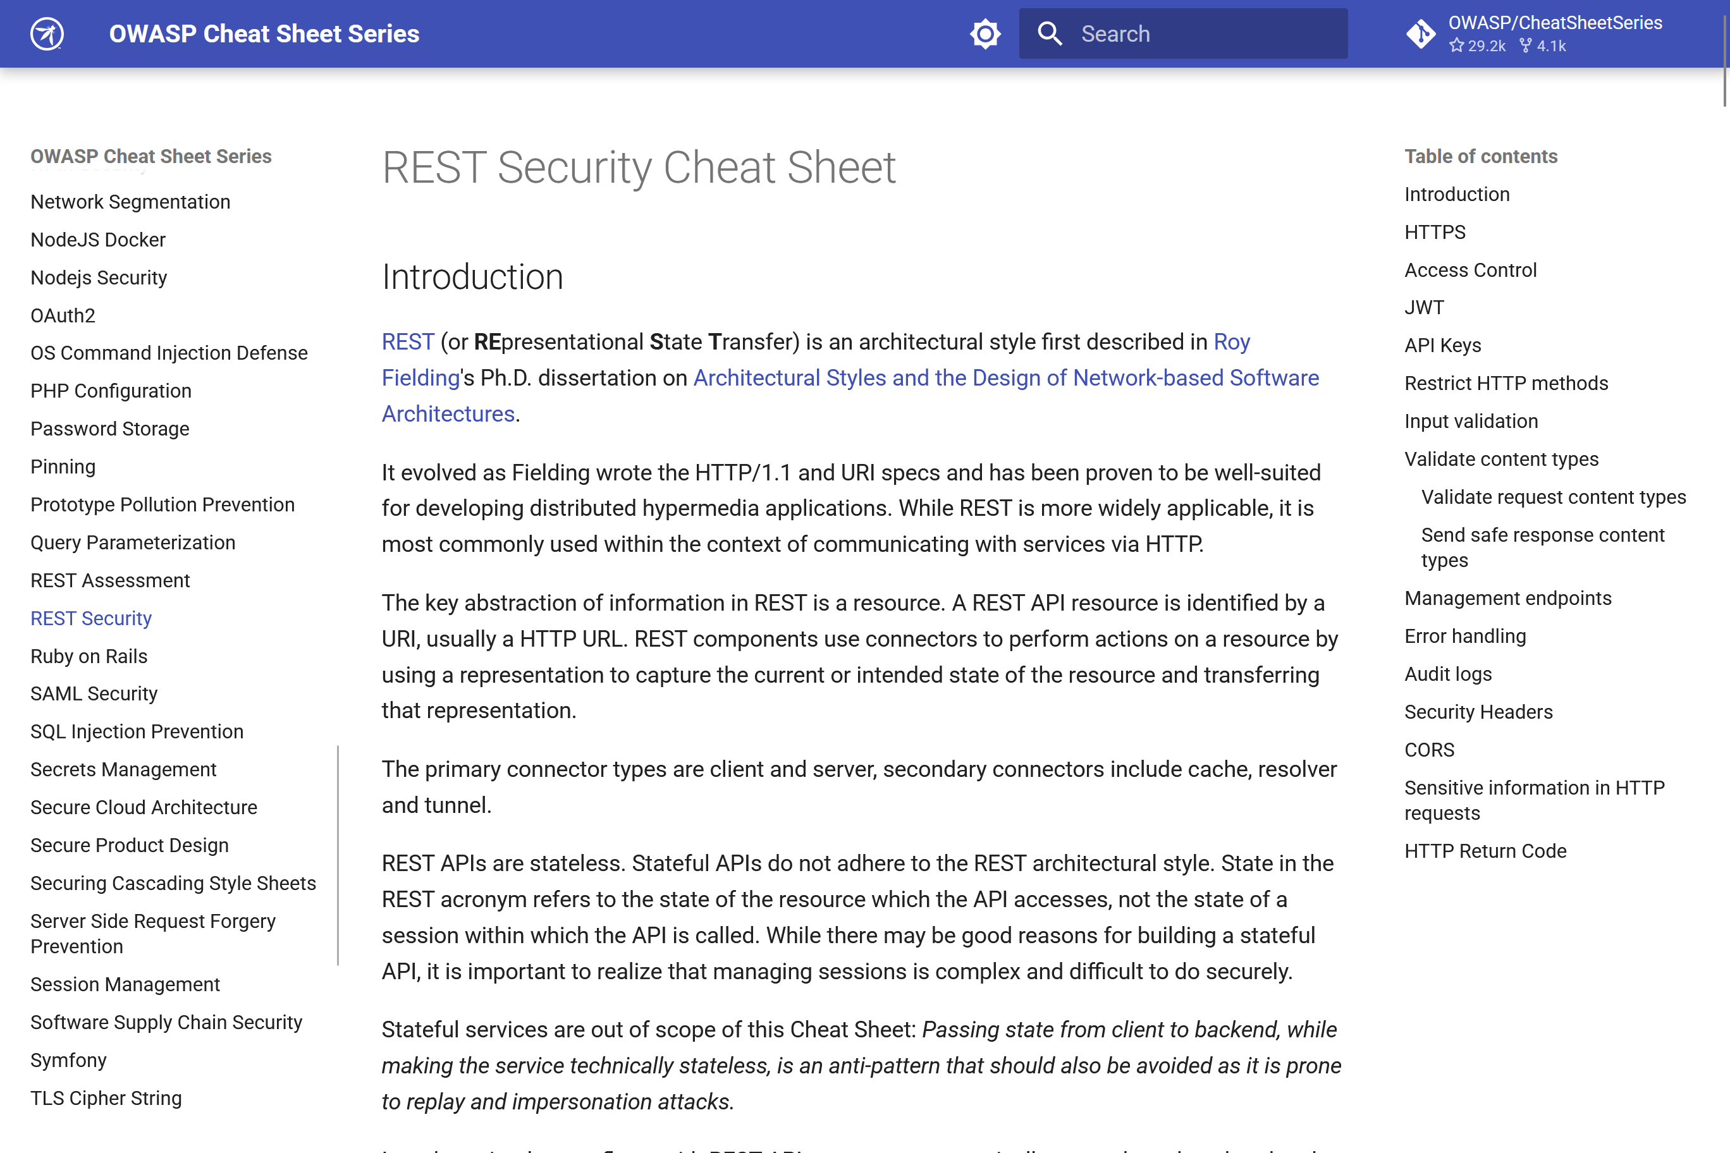

REST Security Cheat Sheet

Slide 35

Contatos
Renato Groffe
linkedin.com/in/renatogroffe renatogroffe.medium.com
Rodrigo Gonçalves
linkedin.com/in/rodrigo-gonca

Slide 36
Conteúdos desta apresentação
github.com/renatogroffe/OWASP-APITop10_Joinville-2025-04

Slide 37
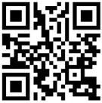
Pesquisa de Evento
https://aka.ms/SQLSat_Survey

